Slide 1
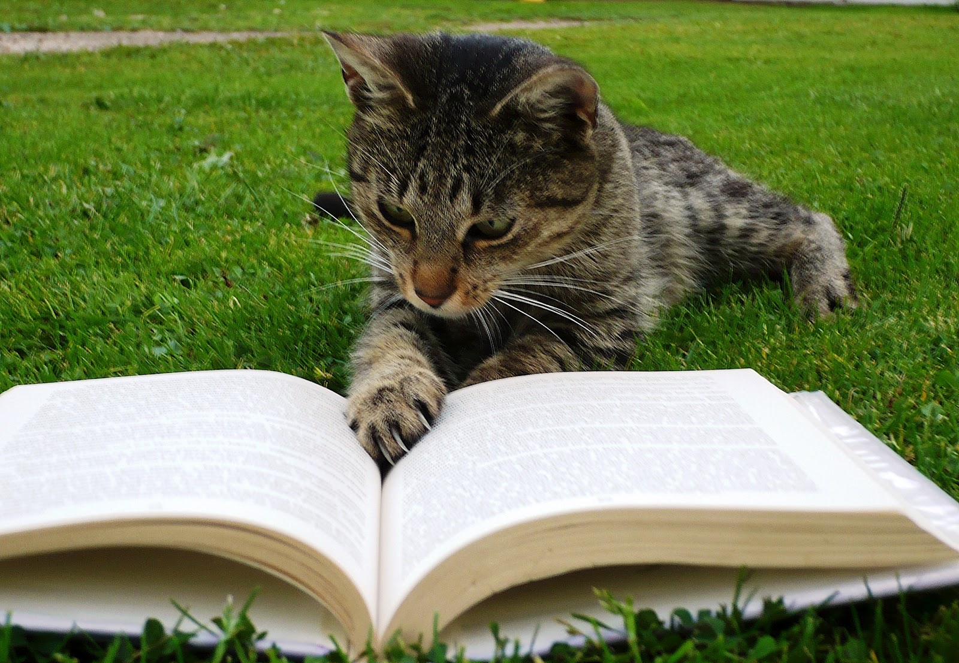
Czytać każdy może!

Slide 2
Czytanie, to nie tylko przyjemność, pozyskiwanie wiedzy i kształtowanie wrażliwości.
Czytanie jest jednym z najlepszych sposobów doskonalenia skomplikowanych funkcji naszego mózgu.

Slide 3
Książka pomaga nam rozwijać język i słownictwo. Uczy nas wyrażać myśli i rozumieć innych.

Slide 4
Książka rozwija myślenie. Dostarcza nowych pojęć myślowych i nowych idei, rozszerza naszą świadomość i kształtuje nasz świat wewnętrzny.

Slide 5
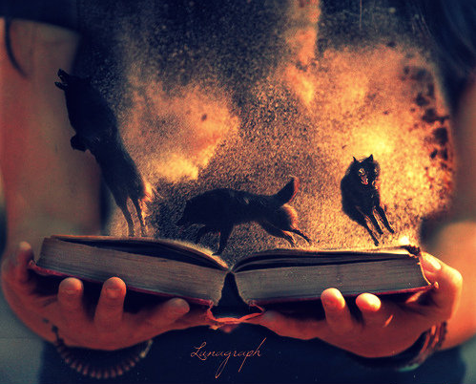
Książka rozwija wyobraźnię, pobudza umiejętność tworzenia w umyśle obrazów, przedmiotów, sytuacji jeszcze nie zaistniałych w rzeczywistości.

Slide 6
Książka dostarcza nam wiedzy o innych krajach i kulturach, o przyrodzie, technice, historii, o tym wszystkim, co chcielibyśmy poznać lub zobaczyć.

Slide 7
Książki dostarczają przyjemności, rozrywki i emocji. Mogą rozśmieszyć straszyć lub zasmucić.
Mogą też pocieszyć i wskazać nowe możliwości.

Slide 8
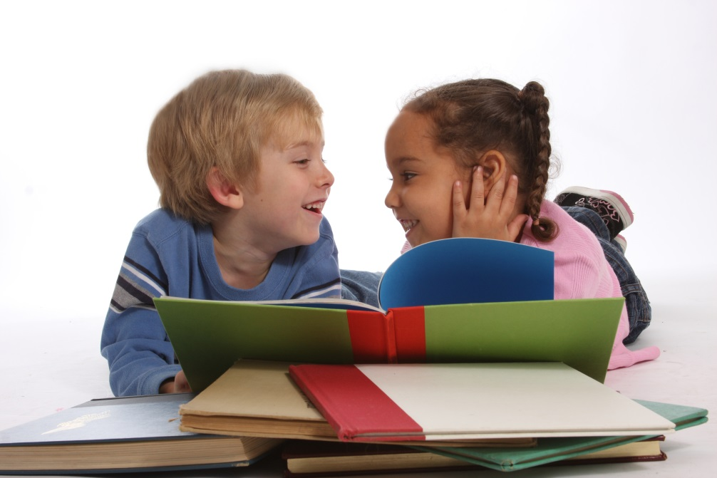
Książka rozwija nasze uczucia i zdolność do empatii. Skłania do refleksji nad tym, co słuszne, a co nie, co dobre, a co złe.
Kształtuje charakter.

Slide 9
Książka jest częścią naszego dziedzictwa kulturowego. Dzięki niej mamy wspólne doświadczenia i punkty odniesienia.

Slide 11
Przyjemności pojawiające się w kontakcie z książką
przyjemność słuchania lub czytania
przyjemność przeżywania emocji
przyjemność poznawania
przyjemność marzenia

Slide 12
Pierwsze książki dziecka powinny być krótkie.
Upewnijcie się, czy dziecko jest w stanie zrozumieć słowa zawarte w tekście.
Dziecko chętnie słucha czytanej książki, gdy atmosfera jest miła i przytulna.
Na prośbę dziecka czytajcie te same książki wielokrotnie.
Nawet gdy dziecko nauczy się czytać samodzielnie, czytajcie mu nadal jeżeli tego będzie chciało.
Wybierajcie książki dostosowane do zainteresowań dziecka, z dobrymi ilustracjami.
Nie bójcie się starych, klasycznych baśni. One przekazują prawdę o człowieku.
Bajki, opowieści fantastyczne rozwijają myślenie abstrakcyjne.
Nauczcie dziecko szanować książki, utrzymywać je w czystości i w dobrym stanie.

Slide 22
Dziękuję za uwagę
Piotr Boczar
PBW w Krośnie Filia w Brzozowie

